Slide 1
Computer Organization
Chapter 1
Introduction

Slide 2
Chapter 1 Introduction
1.1 The Scope of Computer Architecture and Organization
1.2 Modeling Computer Organization
1.3 A Historical Sketch of Computer Evolution
1.4 Perspectives of the Computer Evolution
1.5 Summary
Notes:
1.1 计算机结构和组织的领域
1.2 计算机组织的模型
1.3 计算机进化简史
1.4 计算机进化的前景
1.5 小结

Slide 3
1.1 The Scope of Computer A&O
Multi-layered structure of a computer system
Application Software
User interfaces
Data abstract：services users through system libraries;
System Software
OS
Software
Hardware
Resource abstract：supervise hardware through system call;
System interfaces
Hardware System
Exception handling mechanism
C,M,C,I,O,C
I/O和通信接口
Instruction set architecture;
Computer organization;
Implementation
Hardware Device
I,O,C
Fig1.1 Multi-layered structure of a computer system
Notes:
操作系统：数据抽象：通过系统文件库为用户服务
资源抽象：通过系统调用操作硬件
硬件系统：CPU、主存、输入输出系统以及通信子系统
硬件设备：输入输出系统以及通信子系统

Slide 4
1.1 The Scope of Computer A&O
Instruction set architecture
Computer organization
Implementation
Software
Instruction set
Hardware
Notes:
硬件系统层次
指令系统结构
指令系统的设计
计算机组织
功能部件和它们之间的互联
实现指令系统的控制器
逻辑空间实现计算机的指令系统
计算机实现
由集成电路元件和其他硬件实现组织所设计的逻辑电路和逻辑函数
物理空间实现计算机的指令系统

Slide 5
1.2 Modeling Computer Organization
The layered structure of computer design process
Instruction Set Architecture Level
Instruction set design
Logical System Design Level
Data path Design
Control Sequence Design Level
Control unit design
Digital Logical Design Level
Implementation of system
Fig1.2 The multi-layered structure of the computer design process
Notes:
计算机设计过程的层次结构：
（1）指令系统结构层：指令系统设计
（2）逻辑系统设计层：数据路径设计
控制顺序设计：控制器设计
（3）数字逻辑设计层：系统的实现

Slide 6
1.2 Modeling Computer Organization
The performance model of a computer system
  Multi layered structure. Evaluate the performance of the system is complex.
    performance of hardware
      fixed parameters
      easy to test
    performance of program
      test for standard program
      how to choose tested program
Notes:
计算机系统的性能模型
多层结构，整个计算机系统全面性能评价比较复杂
硬件性能
参数固定
测定容易
程序性能
标准测试程序测定
如何选择测设程序

Slide 7
1.2 Modeling Computer Organization
The performance model of a computer system
two performance measures
  MIPS or MFLOPS（每秒百万条指令或每秒百万次浮点操作）
  MIPS = f(MHz)/CPI_{ave}
  T （CPU execution time）：quantify the effective speed of the combined hardware/software system.
  T(sec) = IC× CPI_{ave}/ f(Hz)
  Assume that we know the average number of cycles per instruction CPI_{ave}
  where f is the clock frequency and IC is the instruction count, i.e. , the total number of instructions in the running program
Notes:
观察两项性能量度
MIPS或MFLOPS
MIPS = f(MHz)/CPI_{ave}
CPU的执行时间（T）：量化硬软件结合系统的有效速度
T(sec) = IC× CPI_{ave}/ f(Hz)
假定知道指令执行的平均周期数CPI_{ave}
f是时钟频率，IC是指令数目，即运行中的程序的指令总数。

Slide 8
1.2 Modeling Computer Organization
ex 1.1
Calculation of the original performance of a computer
  Suppose a computer with a clock frequency of 100 MHz as four types of instructions, and the frequency of usage and the CPI for each of them are given in table. Find the MIPS of the computer and the T(CPU time)required to run a program of 10⁷ instructions.
Instruction operation | Frequency of usage | Cycles per instruction
Arithmetic-logic | 40% | 2
Load/store | 30% | 4
compare | 8% | 2.5
branch | 22% | 3
Notes:
假设一台计算机的时钟频率是100MHz，具有4种类型指令，它们的使用率和CPI分别如表所示。
求该计算机的MIPS值以及运行一个具有10⁷条指令的程序所需CPU时间。

Slide 9
1.2 Modeling Computer Organization
ex 1.1
Find the average CPI_{ave}:
  CPI_{ave} = 0.4*2 + 0.3*4 + 0.08*2.5 + 0.22*3
  = 0.8+1.2+0.2+0.66 = 2.86
  MIPS = f(MHz)/CPI_{ave} = 100/2.86 = 35
  T = IC× CPI_{ave}/ f(Hz) = 10⁷*2.86/(100*10⁶) = 0.286s
Instruction operation | Frequency of usage | Cycles per instruction
Arithmetic-logic | 40% | 2
Load/store | 30% | 4
compare | 8% | 2.5
branch | 22% | 3

Slide 10
1.2 Modeling Computer Organization
ex 1.2
Calculation of the updated performance of a computer
  Combining comparing and branch instructions together so that compare instructions can be replaced and removed. Suppose each compare instruction was originally used with one branch instruction, and now each branch instruction is changed to a compare&branch instruction. Also suppose that the new proposal would decrease the clock frequency by 5%, because the now compare&branch instruction needs more time to execute. Find the new CPI_{ave}, MIPS, and T.
  CPI_{ave} = (0.4*2 + 0.3*4 + 0.08*2.5 + 0.22*3)
  = 2.66/0.92 = 2.9
  MIPS = (100*95%)/2.9 = 32.76
  T = (0.92*10⁷ ) *2.9/(0.95*100*10⁶) = 0.28s
/0.92
  original
  CPI_{ave} = 2.86
  MIPS = 35
  T = 0.286s
Notes:
新方案将比较和转移指令结合，使比较指令可被替换而从指令系统中去掉。假定每一条比较指令原来都和一条转移指令合用，现在都变为一条比较转移指令，另外还假定新方案的改变将降低时钟频率5%，因为新的比较转移指令需要较多的时间来执行。求新的CPI_{ave}、MIPS和T

Slide 11
1.2 Modeling Computer Organization
  Comparing the results of EX 1.1 and Ex 1.2, we see that the new proposal lowers the MIPS rate, but decreases the execution time of the program.
  The new proposal is a software means that improves the software code, but worsens the hardware.
  Only the program execution time reflects the true performance of the computer.
Notes:
比较例1.1和例1.2的结果，看到新方案降低了MIPS的速率，但是减少了程序运行时间。
新方案是一种软件手段，它改善软件代码，但是恶化了硬件。
唯有程序运行时间才能反映真实的计算机性能。
此模型也可以运用到超标量和流水线处理机上。

Slide 12
1.3 A Historical Sketch of Computer Evolution
The first Generation : 1946-1957，Vacuum Tubes（真空管）
The second Generation : 1958-1964，Transistors （晶体管）
The third Generation : 1965-1971
  Small scale integration ，Up to 100 devices on a chip
  Medium scale integration，100-3,000 devices on a chip
The fourth Generation : 1972-1977
  Large scale integration（LSI），3,000 - 100,000 devices on a chip
The fifth Generation : 1978 to date
  Very large scale integration （VLSI），100,000 - 100,000,000 devices on a chip
  Ultra large scale integration，Over 100,000,000 devices on a chip

Slide 13
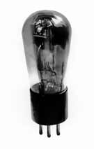
1.3 A Historical Sketch of Computer Evolution
The First Generation
  ENIAC (埃尼阿克：电子数字积分计算机的简称)
  Eckert and Mauchly (埃克特24,莫奇利36）
  占地面积达170平方米、重达30吨
  在1秒钟内进行了5000次加法运算
  和500次乘法运算
  比当时最快的继电器计算机的
  运算速度要快1000多倍。
  Vacuum Tubes
Notes:
世界上第一台电子计算机其实是ABC(Atanasoff-Berry Computer,阿塔纳索夫-贝瑞计算机) ENIAC是第二台。
世界上第一台现代电子计算机“埃尼阿克”（ ENIAC），诞生于1946年2月14日的美国宾夕法尼亚大学，并于次日正式对外公布。
承担开发任务的“莫尔小组”由四位科学家和工程师埃克特、莫克利、戈尔斯坦、博克斯组成，总工程师埃克特在当时年仅24岁。
“真空管”（Vacuum Tube），代表玻璃瓶内部抽真空，以利于游离电子的流动，也可有效降低灯丝的氧化损耗。

Slide 14
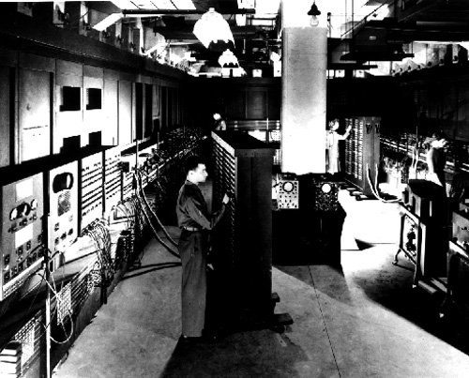
ENIAC - photo
Notes:
在宾大莫尔电机学院揭幕典礼上，这个占地面积达170平方米、重达30吨的庞然大物，为来宾表演了它的“绝招”——在—分别在1秒钟内进行了5000次加法运算和500次乘法运算，这比当时最快的继电器计算机的运算速度要快1000多倍。这次完美的亮相，使得来宾们喝彩不已。
ENIAC长30.48米，宽1米，占地面积约170平方米，30个操作台，约相当于10间普通房间的大小，重达30吨，耗电量150千瓦，造价48万美元。它包含了17,468 真空管7,200水晶 二极管, 1,500 中转, 70,000 电阻器, 10,000 电容器，1500继电器，6000多个开关，每秒执行5000次加法或400次乘法，是继电器计算机的1000倍、手工计算的20万倍。

Slide 15
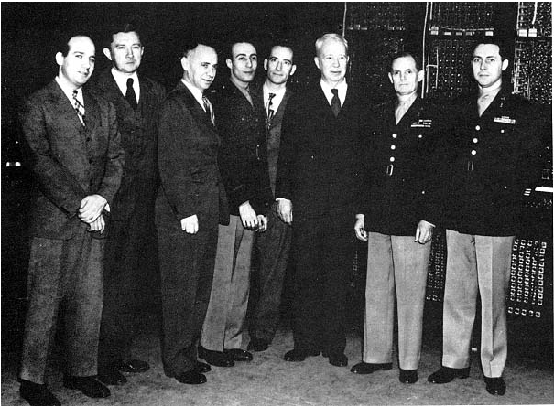
Notes:
ENIAC研发团队
弹道研究实验室
研制电子计算机的想法产生于第二次世界大战进行期间。当时激战正酣，各国的武器装备跟现在比差远了，占主要地位的战略武器就是飞机和大炮，哪有什么“飞毛腿”导弹、“爱国者”防空导弹、“战斧式”巡航导弹，因此研制和开发新型大炮和导弹就显得十分必要和迫切。为此美国陆军军械部在马里兰州的阿伯丁设立了“弹道研究实验室”。
美国军方要求该实验室每天为陆军炮弹部队提供6张火力表以便对导弹的研制进行技术鉴定。千万别小瞧了这区区6张火力表，它们所需的工作量大得惊人！事实上每张火力表都要计算几百条弹道，而每条弹道的数学模型你知道是什么吗？一组非常复杂的非线性方程组。这些方程组是没有办法求出准确解的，因此只能用数值方法近似地进行计算
时间就是胜利
不过即使用数值方法近似求解也不是一件容易的事！按当时的计算工具，实验室即使雇用200多名计算员加班加点工作也大约需要二个多月的时间才能算完一张火力表。在“时间就是胜利”的战争年代，这么慢的速度怎么能行呢？恐怕还没等先进的武器研制出来，败局已定。
为了改变这种不利的状况，当时任职宾夕法尼亚大学莫尔电机工程学院的莫希利（John Mauchly）于 1942年提出了试制第一台电子计算机的初始设想——“高速电子管计算装置的使用”，期望用电子管代替继电器以提高机器的计算速度。
美国军方得知这一设想，马上拨款大力支持，成立了一个以莫希利、埃克特（Eckert）为首的研制小组开始研制工作、预算经费为15万美元，这在当时是一笔巨款。要不是为了战争，谁能舍得出这么大的钱！虽说战争万恶，但未始不偶尔促进科技的发展。

Slide 16
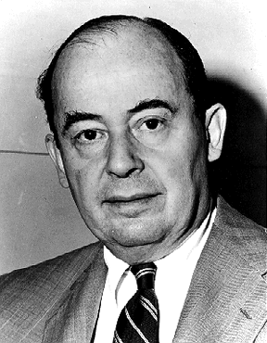
1.3 A Historical Sketch of Computer Evolution
The First Generation
  von Neumann/Turing Stored Program concept (1945)
  Program could be represented in a form suitable for storing in memory, and a program could be set or altered by setting the values of a portion of memory
Notes:
冯·诺依曼
计算机之父
让研制工作十分幸运的是，当时任弹道研究所顾问、正在参加美国第一颗原子弹研制工作的数学家冯·诺依曼（v·n weumann，1903－1957，美籍匈牙利人）带着原子弹研制（1944年）过程中遇到的大量计算问题，在研制过程中期加入了研制小组。原本的ENIAC存在两个问题没有存储器且它用布线接板进行控制，甚至要搭接几天，计算速度也就被这一工作抵消了。1945年，冯·诺依曼和他的研制小组在共同讨论的基础上，发表了一个全新的“存储程序通用电子计算机方案”——EDVAC（Electronic Discrete Variable AutomaticCompUter）在此过程中他对计算机的许多关键性问题的解决作出了重要贡献，从而保证了计算机的顺利问世。

Slide 17
1.3 A Historical Sketch of Computer Evolution
The First Generation
Structure of von Nuemann machine
Arithmetic and
Logic Unit
Input
Output
Equipment
Main
Memory
Program Control
Unit
Notes:
ENIAC这个庞然大物能做什么呢？它每秒能进行5000次加法运算（据测算，人最快的运算速度每秒仅 5次加法运算），每秒即次乘法运算。它还能进行平方和立方运算，计算正弦和余弦等三角函数的值及其它一些更复杂的运算。
以现在的眼光来看，这当然很微不足道。但这在当时可是很了不起的成就！原来需要20多分钟时间才能计算出来的一条弹道，现在只要短短的30秒！这可一下子缓解了当时极为严重的计算速度大大落后于实际要求的局面。
由于当时冯·诺依曼正参与原子弹的研制工作，他是带着原子弹研制过程中遇到的大量计算问题加入到计算机的研制工作中来的。因此可以说，ENIAC为世界上第一颗原子弹的诞生也出了不少力。
但即使在当时看来，ENIAC也是有不少缺点的：除了体积大，耗电多以外，由于机器运行产生的高热量使电子管很容易损坏。只要有一个电子管损坏，整台机器就不能正常运转，于是就得先从这1．8万多个电子管中找出那个损坏的，再换上新的，是非常麻烦的。

Slide 18
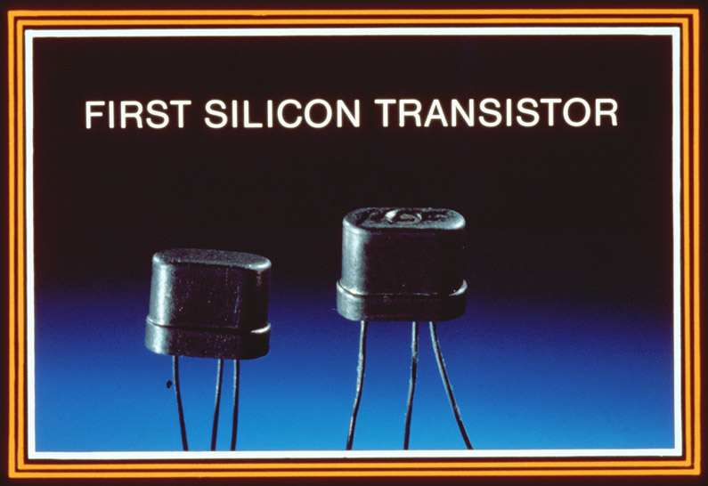
1.3 A Historical Sketch of Computer Evolution
The Second Generation
Transistors（晶体管）

Slide 19
1.3 A Historical Sketch of Computer Evolution
The Second Generation
  Replaced vacuum tubes
  Smaller
  Cheaper
  Less heat dissipation
  Solid State device（固态器件）
  Made from Silicon (Sand) （由硅片制成）
  Invented 1947 at Bell Labs
  William Shockley et al.

Slide 20
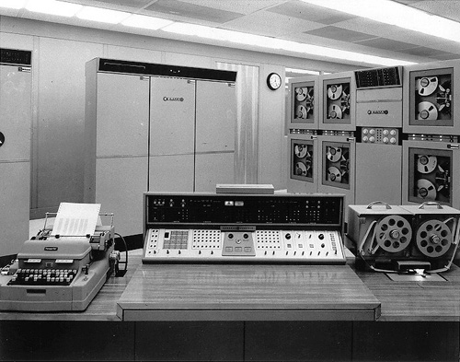
1.3 A Historical Sketch of Computer Evolution
The Second Generation
  Second generation machines

Slide 21
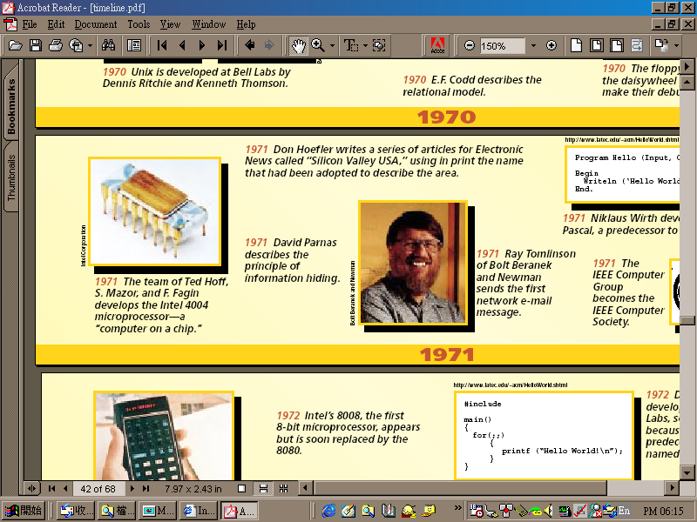
1.3 A Historical Sketch of Computer Evolution
The Third Generation
  Microelectronics （微电子学）
    Literally - “small electronics”
    A computer is made up of gates, memory cells and interconnections
    These can be manufactured on a semiconductor（半导体）
      e.g. silicon wafer （硅晶片）

Slide 22
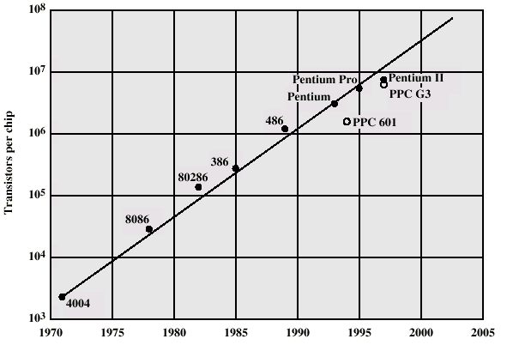
1.3 A Historical Sketch of Computer Evolution
Moore’s Law （1965）
  Growth in CPU Transistor Count
Number of transistors on a chip will double every year
（芯片上的晶体管数量每年翻一翻）

Slide 23
1.3 A Historical Sketch of Computer Evolution
DEC PDP-8 ： Bus Structure
Console
Controller
Main
Memory
I/O
Module
I/O
Module
CPU
OMNIBUS

Slide 24
1.3 A Historical Sketch of Computer Evolution
Microprocessors （微处理器）： 4004
  1971
  First microprocessor
  All CPU components on a single chip
  4 bit

Slide 25
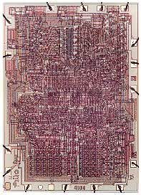
1.3 A Historical Sketch of Computer Evolution
Microprocessors （微处理器）： 4004
First microprocessor in 1971:Intel 4004
  108 kHz, 0.06 MIPS
  2300 transistors
  (10 microns)
  Bus width: 4 bits
  Memory: 640 bytes

Slide 26
1.3 A Historical Sketch of Computer Evolution
The Fourth Generation
Followed in 1972 by 8008
  8 bit
  Both designed for specific applications
1974 - 8080
  Intel’s first general purpose microprocessor

Slide 27
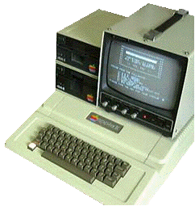

1.3 A Historical Sketch of Computer Evolution
The Fourth Generation
Microcomputer : Apple II
  1977
  Steve Jobs, Steve Wozniak

Slide 28
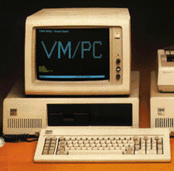
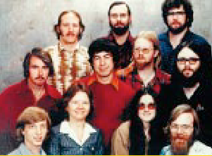
1.3 A Historical Sketch of Computer Evolution
The Fourth Generation
Microcomputer : IBM PC
  1981
  Intel 8088, 4.77MHz

Slide 29
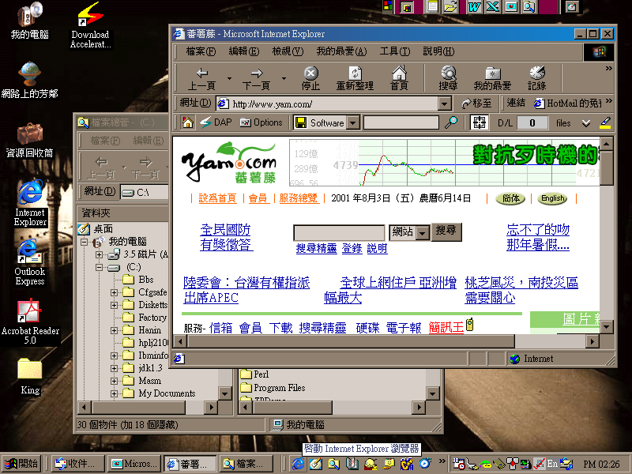
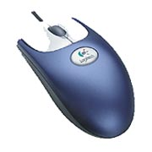
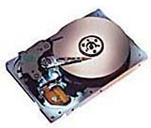
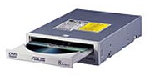
1.3 A Historical Sketch of Computer Evolution
The Fourth Generation
Microcomputer : IBM PC
  Others

Slide 30
1.3 A Historical Sketch of Computer Evolution
The Fourth Generation
Speeding it up
  Pipelining (流水线)
  On board cache
  On board L1 & L2 cache
  Branch prediction
  Data flow analysis
  Speculative execution (预测执行)

Slide 31
1.4 Perspectives of the Computer Evolution
The challenges of a Billion-transistor IC
  Integrating more functions, devices and systems into one single chip.
  Extend and further improve the currently available architectures to yield even higher performance.
  Develop new architectural forms based on distributed processsing（分布式处理）, clustered architecture（集群式结构）, a hardware-software codesigned （软硬件协同设计）virtual machine , etc
  Represent a new area of system-level integration (SLI), which represents the next level beyond VLSI with system-on-chip (SOC) capabilities.
Notes:
十亿晶体管芯片的挑战
把更多的功能、设备或系统集成到一个单片上。
扩展和进一步改进现有的结构以发挥更高的性能。
在分布处理、群集式结构、硬软件共同设计的虚拟机等的基础上发展新的结构形式。
表现为系统级集成的新领域，在VLSI之上的另一个层次，具有SOC的能力。

Slide 32
1.4 Perspectives of the Computer Evolution
The new role of the next-generation PC
  Mainframes were replaced by distributed microcomputers connected networks.
  Minicomputers were eventually removed from the arena of computing.
  Used as communication devices, which create documents and send messages.
  Design to be as mobile or wearable .
  Pervasive computing（渗透式计算）and mobile computing（可移动计算）.
Notes:
下一代个人计算机的新角色
Internet的发展，使主机被分布式微计算机取代
小型计算机退出计算舞台
计算机完成许多计算之外的工作，产生文件发送信息
强调减少尺寸和加大移动性
出现新的计算领域：渗透式计算，可移动计算等

Slide 33
1.4 Perspectives of the Computer Evolution
  The role of large computing systems is also changing. The functions of mainframes have been taken over by distributed servers.
  More computing resources are shifted to the internet.
  Client/server systems focused on a single enterprise will be phased out and replaced by computing systems that are internet based and fully distributed.
  Internet will become distributed computing system.
Notes:
大型计算系统的角色也在改变，主机功能被分布式服务器所取代。
更多的计算资源移到因特网上。
针对单个企业的用户/服务器系统将淡出。
因特网成为全分布式计算系统。

Slide 34
1.4 Perspectives of the Computer Evolution
  The change of the role of computers has created new requirements for computer architecture and organization.
  Low power consumption.
    一个10亿晶体管芯片可能要在25cm²的面积上消耗数百万瓦的功率，其热量相当于一个家用散热器。
  Cool-chip technology.
    基本原理是降低晶体三极管的阀值电压（1.5~1.8）
Notes:
计算机角色的改变提出了对计算机结构和组织的新要求。
低功耗成为新一代个人计算机的主要要求。
一个10亿晶体管芯片可能要在25cm²的面积上消耗数百万瓦的功率，其热量相当于一个家用散热器。
冷芯片技术
基本原理是降低晶体三极管的阀值电压（1.5~1.8）

Slide 35
1.4 Perspectives of the Computer Evolution
Embedded systems
  Computers changing their roles because of new communication and internet-orient tasks.
  It may require a novel architecture for traditional applications.
  IC technology requirements.
    Specialization
    Customization
    Automation
Notes:
嵌入式系统
由于新的通信和因特网作业而引起的计算机角色改变
应用领域还体现在过程控制
数字化消费产品，带来新的名称嵌入式系统。
专用性
用户定制
自动化

Slide 36
1.5 Summary
Computer system
Performance of a computer system
History of computer evolution
Perspectives of computer development

